Slide 1
Samsung Connect
Hướng dẫn Sử dụng
Tính Năng Đăng Ký Bảo hành cho Đại lý
Cập nhật: 29/10/2024

Slide 2
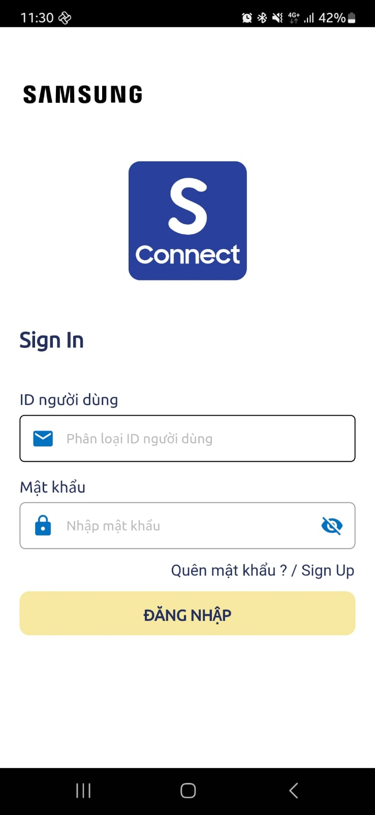
Thông Tin Chung
Đối tượng áp dụng:
Tính năng này chỉ áp dụng cho Nhà bán lẻ bán sản phẩm của Samsung có đăng ký Cửa hàng với CÔNG TY TNHH ĐIỆN TỬ SAMSUNG.
Phần mềm Sconnect:
Là phần mềm ứng dụng được phát triển bởi Samsung dành cho Đại lý để đăng ký Bảo hành, với những ưu điểm sau:
Việc đăng ký hoàn toàn miễn phí - Tiết kiệm thời gian - Tăng độ chính xác và giảm lỗi nhập liệu
Đăng ký Thông tin Bán hàng qua ứng dụng.
Tra cứu Lịch sử đăng ký.
Ứng dụng có thể sử dụng cho cả 2 nền tảng Android và IOS:
Play store (https://play.google.com/store/apps/details?id=com.samsung.pcs)
App store (https://apps.apple.com/vn/app/samsung-connect/id1608841585?l=vi)

Slide 3
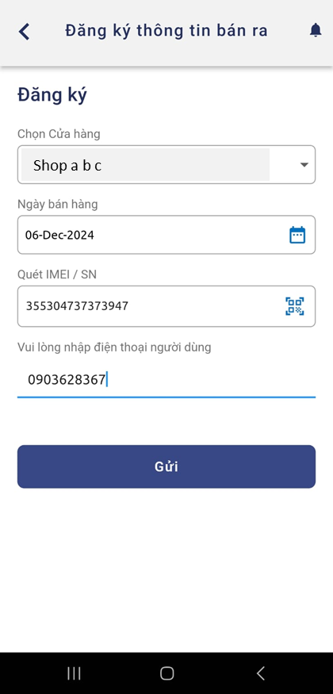
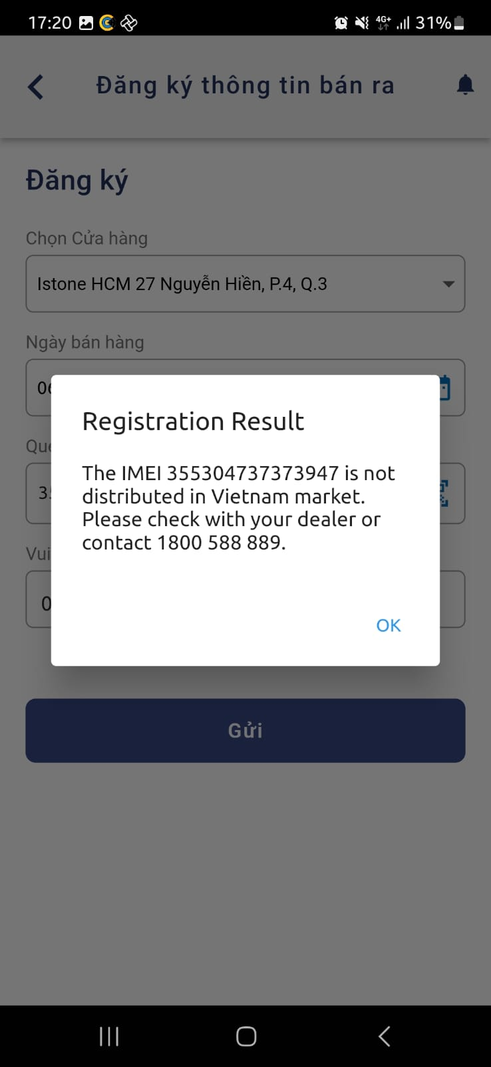
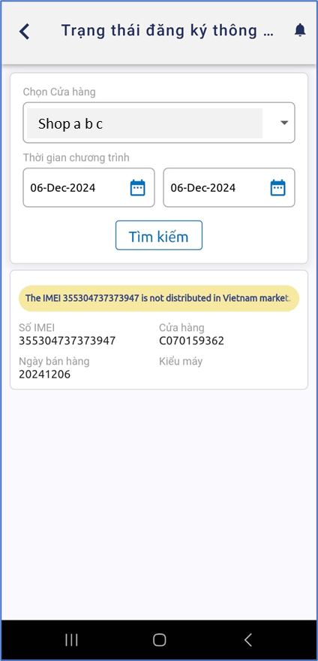
Tính năng Kích Hoạt Bảo Hành
Kích Hoạt Bảo Hành
Tra cứu Lịch sử Kích Hoạt Bảo Hành
1
1
2
2
3
3
4
4
5
① Chọn mục Register Sellout
② Chọn Cửa hàng
③ Chọn Ngày bán hang
④ Nhập số IMEI/SN (hoặc Scan bar code)
⑤ Nhập Số điện thoại của EU
Bấm Gửi
Hệ thống trả về kết quả Thành công/ Không thành công
① Chọn mục Sellout Registration Status
② Chọn Cửa hàng
③ Chọn Ngày đã thao tác Kích hoạt
④ Bấm Tìm kiếm
Hệ thống trả về Lịch sử gồm: số IMEI đã nhập, Mã cửa hàng, Ngày bán hàng, Nội dung xử lý

Slide 4
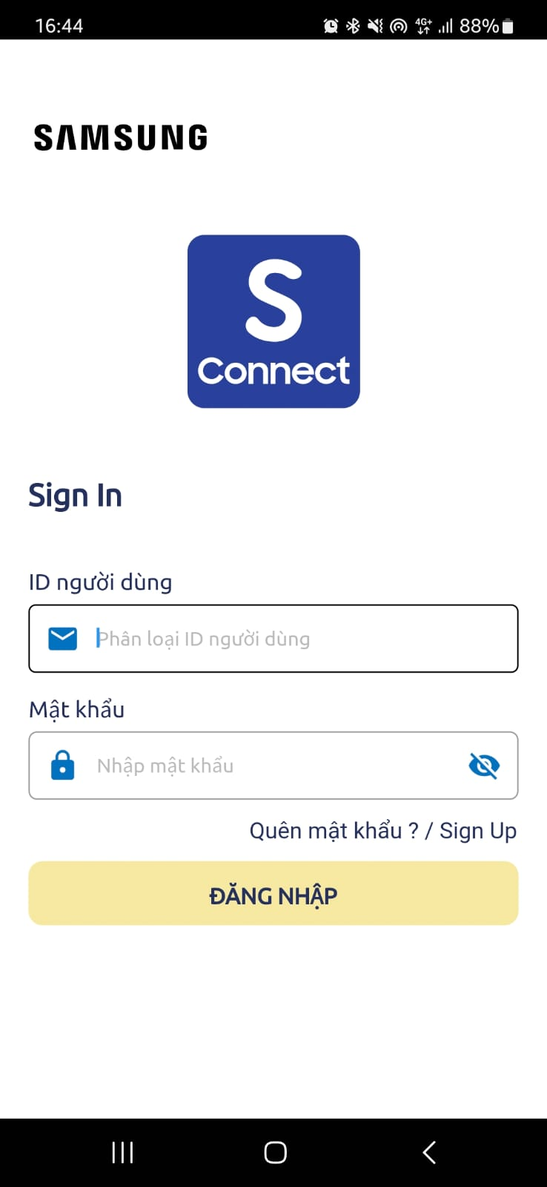
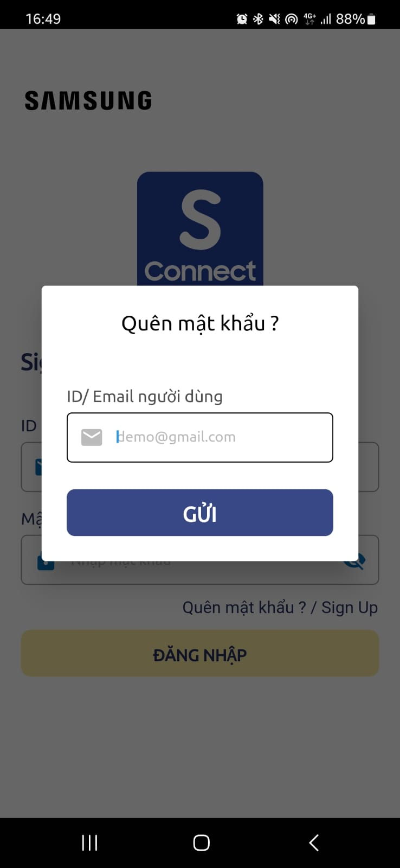
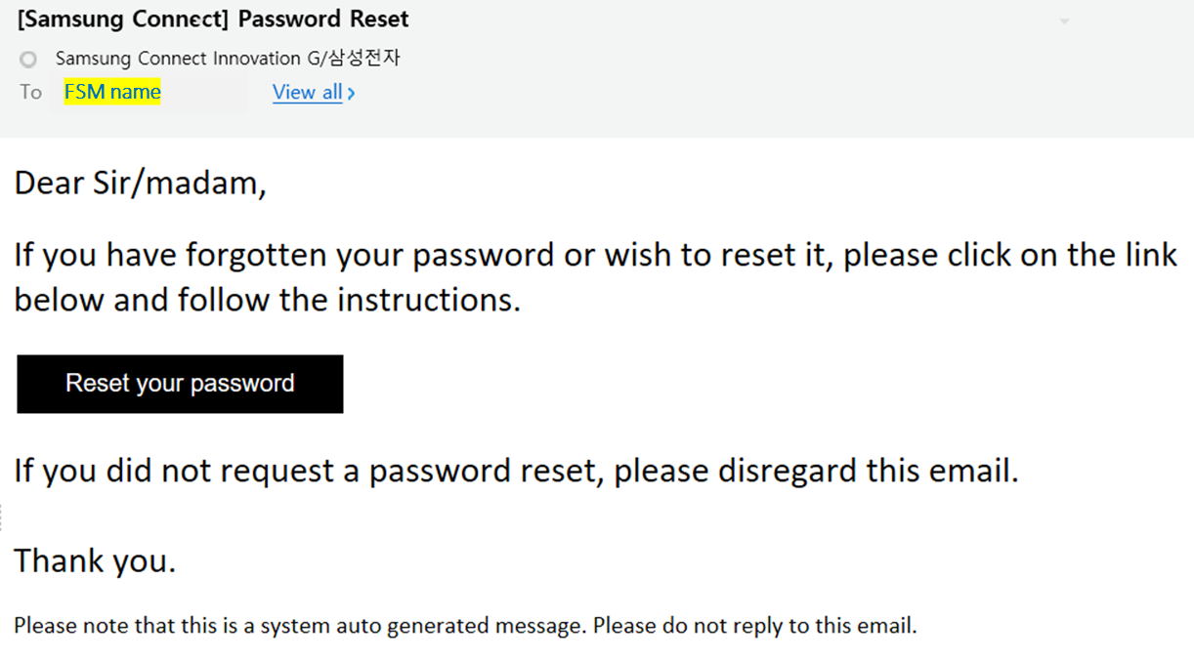
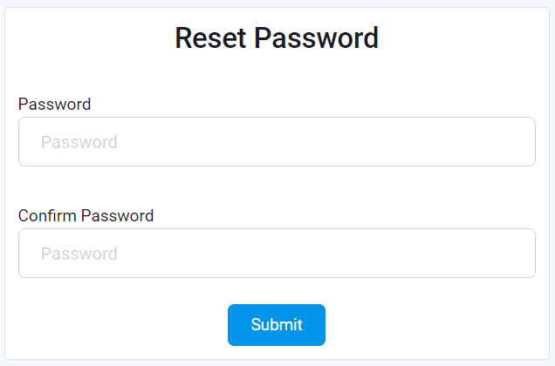
Quản Lý Thông Tin Người Dùng
Hướng Dẫn Đổi Mật Khẩu
① Chọn mục Quên mật khẩu
② Nhập ID hoặc Email (Đã đăng ký với SS), bấm Gửi
③ Kiểm tra email gửi từ Sconnect, bấm Reset your password
<< Hệ thống đưa Người dùng tới trang web Reset Password>>
④ Nhập và Xác nhận Mật khẩu mới
>> Người dùng có thể đăng nhập bằng Mật khẩu mới
3
2
1
Mật khẩu mới
Mật khẩu mới
4

